Slide 1
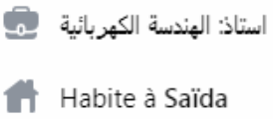


من إعداد :
الأستاذ:
ـ ولد قادة نجادي

Slide 2



دليل دراسة أنماط التشغيل والتوقف GEMMA
1ـ طرح الإشكال :
النظام يسير بشكل عادي بعد الضغط على Dcy
اضغط وانتظر
Dcy
1
Dcy.L₀.C₀.C_{P}

2
خروج الدافعة
L₁
3
نزول آلة الثقب
C₁
C₀
4
صعود آلة الثقب
C₀
C₁
5
رجوع الدافعة
L₀
C_{P}
المثمن العادي GPN
L₁
L₀

Slide 3
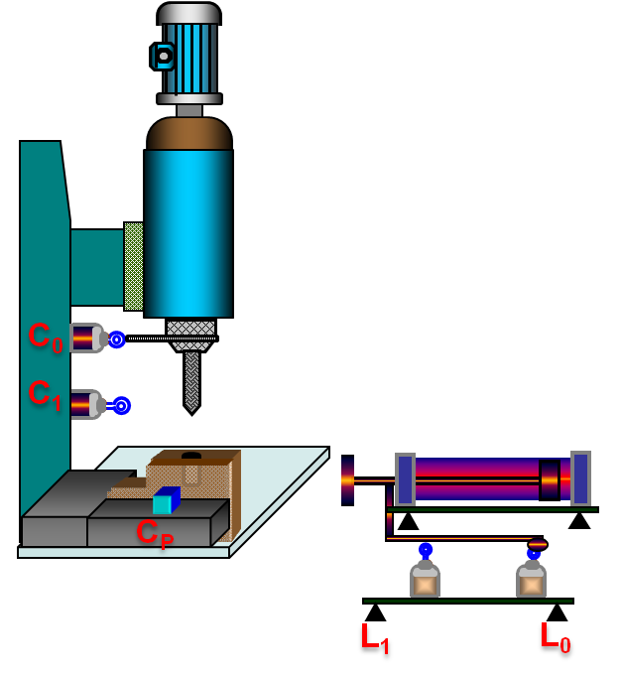
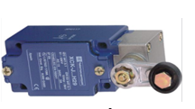
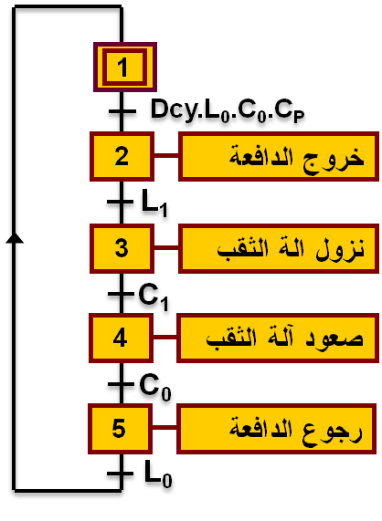
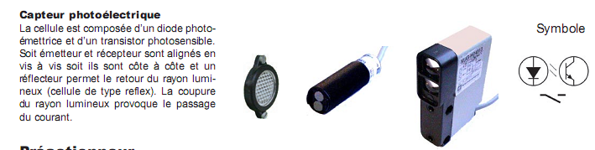
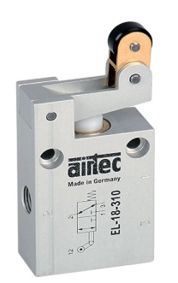
زر التشغيل Dcy (Ma)
المتمن العادي GPN
ملتقط نهاية الشوط كهربائي
ملتقط خلية كهوضوئية
ملتقط نهاية الشوط هوائي
ملاحظة هامة: لا توجد في هذا النظام
إلا هذا الزر وهذه الملتقطات فقط.

Slide 4


ولكن إذا أردت تشغيل النظام بطريقة آلية فكيف افعل ؟؟ وعلى أي زر اضغط ؟؟
وإذا أردت التشغيل بطريقة يدوية فكيف افعل؟؟ وعلى أي زر اضغط ؟؟
Dcy
إذن تطور المتمن العادي GPN لا يستطيع معالجة هذه الإجراءات
(يوجد فقط ملتقطات وزر التشغيل)
وإذا أردت التشغيل
بدون قطعة فكيف افعل؟ وعلى أي زر اضغط ؟؟
C₀
C₁
مما سبق يمكن أن نستنتج عدة أنماط للتشغيل منها :
1 ـ التشغيل الآلي (Marche Automatique).
2 ـ التشغيل دورة بدورة (Marche Cycle Par Cycle).
C_{P}
3 ـ التشغيل في الفراغ (Marche à Vide).
L₁
L₀
4 ـ التشغيل التحقق والضبط (Marche De Réglage).
5 ـ التشغيل اليدوي (Marche Manuelle).
وإذا أردت التحقق من عمق الثقب فكيف افعل؟؟
وعلى أي زر اضغط ؟؟
....................................................
ـ هذا يعني أن المتمن العادي GPN السابق غير مكتمل.

Slide 5
وإذا أردت التوقيف العام للنظام بعد الانتهاء من العمل فكيف افعل؟ وعلى أي زر اضغط ؟؟
ولكن إذا أردت التوقف في نهاية الدورة فكيف افعل؟؟ وعلى أي زر اضغط ؟؟
Dcy
إذن تطور المتمن العادي GPN لا يستطيع معالجة هذه الإجراءات
(يوجد فقط ملتقطات وزر التشغيل)
وإذا أردت التوقف عند مرحلة محددة فكيف افعل؟ وعلى أي زر اضغط ؟؟
C₀
C₁
مما سبق يمكن أن نستنتج عدة أنماط للتوقف منها :
C_{P}
1 ـ التوقف في نهاية الدورة (Arrêt En Fin De Cycle).
2 ـ التوقف في مرحلة معينة (Arrêt Dans Etat Détermine).
L₁
L₀
3 ـ التوقيف العام (Arrêt général).
ـ هذا يعني أن المتمن العادي GPN السابق غير مكتمل.

Slide 6
ولكن إذا حدث خلل وأردت توقيف النظام فكيف افعل؟؟ وعلى أي زر اضغط ؟؟
Dcy
وإذا تم توقيف النظام فكيف يتم إصلاح الخلل؟ وعلى أي زر اضغط ؟؟
إذن تطور المتمن العادي GPN لا يستطيع معالجة هذه الإجراءات
(يوجد فقط ملتقطات وزر التشغيل)

وإذا تم إصلاح الخلل فكيف يتم إرجاع النظام إلى سيره العادي؟ وعلى أي زر اضغط ؟؟
C₀
C₁
مما سبق يمكن أن نستنتج أن هناك توقيف خاص بالخلل وهو :
C_{P}
1 ـ ـ التوقيف الاستعجالي (Arrêt D’urgence).
L₁
L₀
ـ هذا يعني أن المتمن العادي GPN السابق غير مكتمل.

Slide 7
يمكن تلخيص ماسبق كما يلي :
1 ـ وجود أنماط للتشغيل.
2 ـ وجود أنماط للتوقف.
3 ـ وجود توقيف استعجالي.
غير معالجة من
الخلل )
أنماط التوقف ،
أنماط التشغيل ،
ـ وعليه فان هذه الأنماط (
لذلك سوف نلحقه بوثيقة تكملية
قبل متمن العادي GPN السابق
أي انه غير مكتمل ،
تراعي هذه الأنماط كلها تدعى هذه الوثيقة :
دليل دراسة أنماط التشغيل والتوقف GEMMA))
Guide d’Etude de Modes de Marche et Arrêt

Slide 8
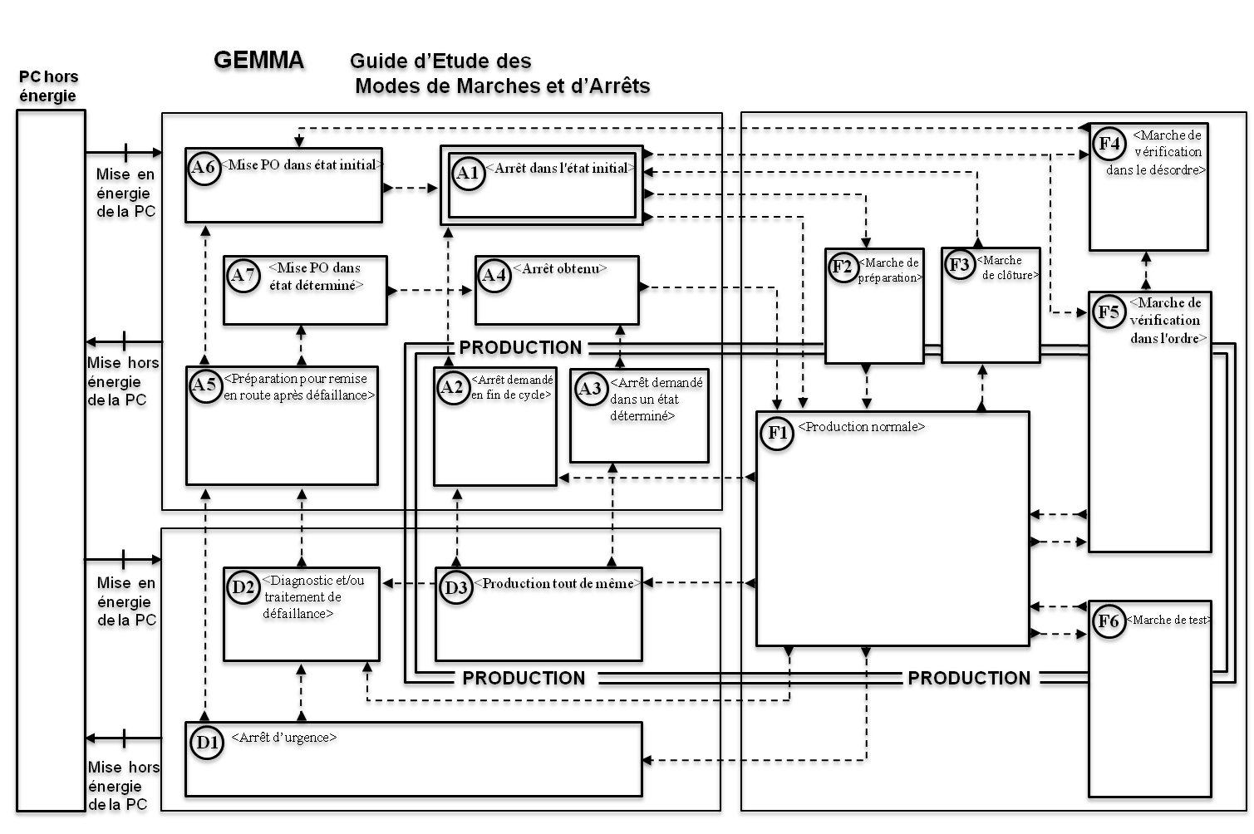
ـ وثيقة GEMMA :

Slide 9
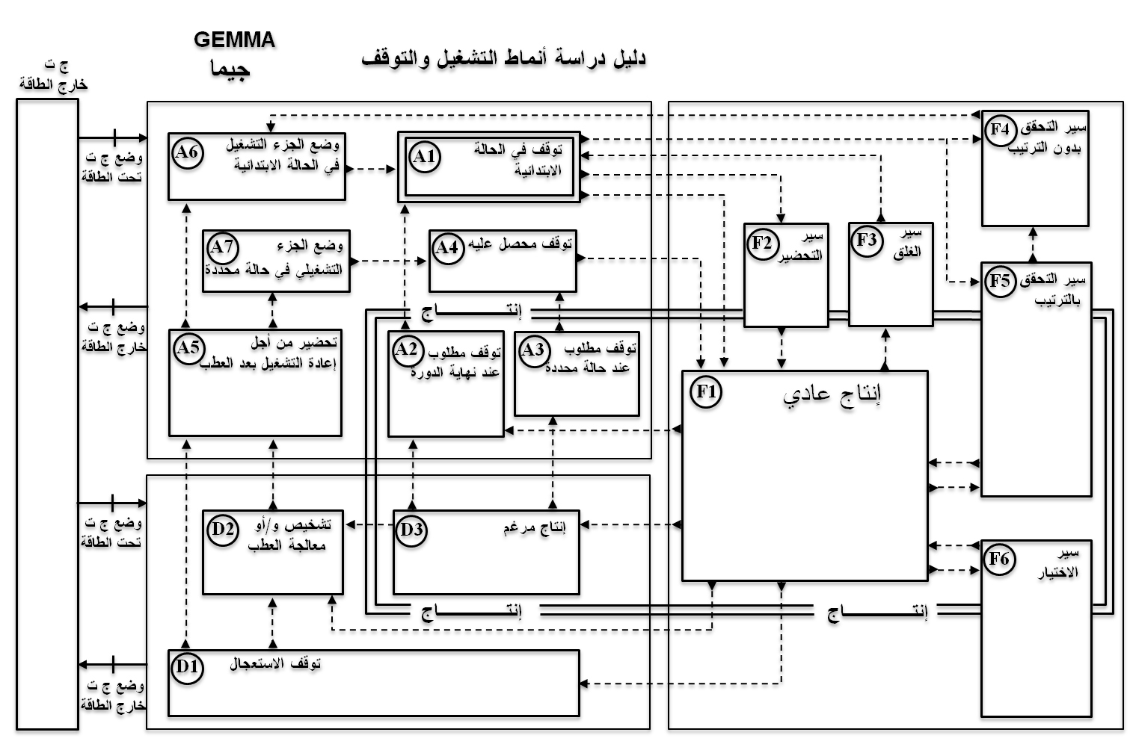
بالعربية
ـ وثيقة GEMMA :

Slide 10

دليل دراسة أنماط التشغيل والتوقف GEMMA
1 ـ تعريف GEMMA :
ـ هي وثيقة بيانية مكملة لـ م.ت.م.ن Graf cet تسمح باختيار ووصف مختلف أنماط التشغيل والتوقف وكذلك
إمكانية الانتقال من حالة إلى حالة وهو يسهل قيادة وصيانة وتتطور سير مراحل لنظام آلي.
2 ـ المفاهيم الأساسية لـ GEMMA :
تتكون وثيقة GEMMAمن جزئيين:
1 ـ المفهوم الأول:
هذا الجزء لا توجد فيه أي نمط سواء للتشغيل أو التوقف وبالتالي فان GEMMA لا تعالج هـذا الجزء .
1ـ جزء ج ت (PC ) بدون طاقة :
2 ـ جزء ج ت (PC ) تحت طاقة:
Mise en énergie de la PC
PC Sous Energie
ج ت لا يشتغل
PC Hors Energie
ج ت يشتغل
جزء ج ت (PC )
بدون طاقة
جزء ج ت (PC ) تحت طاقة
Mise hors énergie de la PC
هذا يعني أن النظام الآلي إذا كان جزءه للتحكم (PC) غير مغذى فانه لا يمكن دراسة الإجراءات السابقة وتطبيقها على هذا النظام الآلي.

Slide 11
وثيقة GEMMA :
PC Hors Energie
جزء ج ت (PC ) تحت طاقة
جزء ج ت (PC )
بدون طاقة
PC Sous Energie

Slide 12
في الجزء الذي يكون فيه جزء التحكم تحت التغذية نميز حالتين:
2 ـ المفهوم الثاني:
1 ـ النظام (م.ت.م.ن( Graf cet في حالة إنتاج (إذا تحصلنا على قيمة إضافية(.
2 ـ النظام (م.ت.م.ن Graf cet) خارج الإنتاج (إذا لم تتحصل على قيمة إضافية).
النظام خارج الإنتاج
PC Hors Energie
PC Sous Energie
Hors Production
حالة عدم إنتاج
Mise en énergie de la PC
En Production
حالة إنتاج
Mise hors énergie de la PC
النظام في حالة إنتاج
هذا يعني أنه سيتم دراسة الإجراءات السابقة وتطبيقها على هذا النظام الآلي سواء تحصلنا على قيمة مضافة (حالة انتاج) او لم نتحصل على قيمة مضافة(حالة عدم الانتاج) مادام جزء للتحكم (PC) لهذا النظام مغذى(تحت التوتر).

Slide 13
تحتوي GEMMA على ثلاث عائلات :
3 ـ المفهوم الثالث:
1 ـ العائلة F :
2 ـ العائلة A :
3 ـ العائلة D :
PC Hors Energie
PC Sous Energie
A
Procédures D’arrêt
F
Procédures De
Fonctionnement
Mise en énergie de la PC
D
Procédures de
Défaillance
Mise hors énergie de la PC
PC Hors Energie
PC Sous Energie
ملاحظة: العائلات هنا بمفهوم الإجراءات سابقة الذكر( إجراءات التشغيل والتوقف والخلل).
هذا يعني انه تطبيقات GEMMA على المتمن العادي(GPN) سواء كان في حالة تشغيل عادي (Fonctionnement) أو توقف (Arrêt) أو خلل (Défaillance).

Slide 14
A
Procédures D’arrêt
F
Procédures De
Fonctionnement
D
Procédures de
Défaillance

Slide 15
ـ وثيقة GEMMA :
وضع الجزء التشغيل في الحالة الابتدائية
توقف في الحالة الابتدائية
سير التحقق بدون الترتيب
وضع الجزء التشغيلي في حالة محددة
توقف محصل عليه
سير التحضير
سير الغلق
توقف مطلوب عند نهاية الدورة
سير التحقق بالترتيب
تحضير من أجل إعادة التشغيل بعد العطب
توقف مطلوب عند حالة محددة
إنتاج عادي
تشخيص و/أو معالجة العطب
إنتاج مرغم
سير الاختيار
توقف الاستعجال

Slide 16
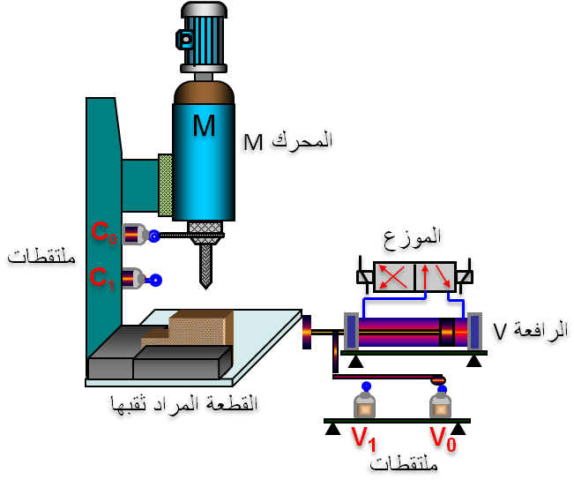

تمثل كل أنماط التشغيل وتمثل بيانيا بواسطة مستطيل بدخله حرف" F" ورقم وتحتوي على:
1 ـ العائلة F :
F
حالات
التشـغيل
هي الحالة التي من اجلها صنعت الآلة أي الحصول على قيمة مضافة و تكافئ هذه الحالة المتمن
الإنتاج العادي Grafcet وهي تمثل دائما في وثيقة GEMMA .
F1 : إنتاج عادي :
  <Production normale>
  F1
إنتاج عادي
  F1
إنتاج عادي
نظام ألي للثقب:
الحصول على قيمة مضافة
قطعة غير مثقوبة
قطعة مثقوبة

Slide 17
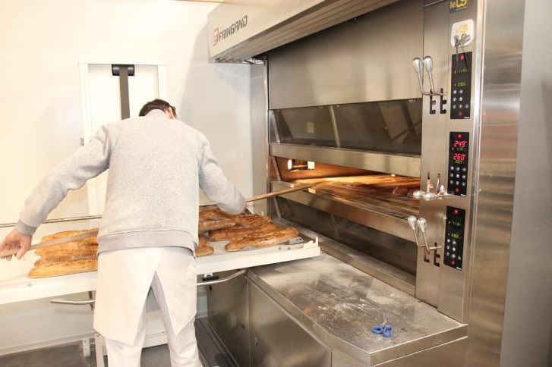
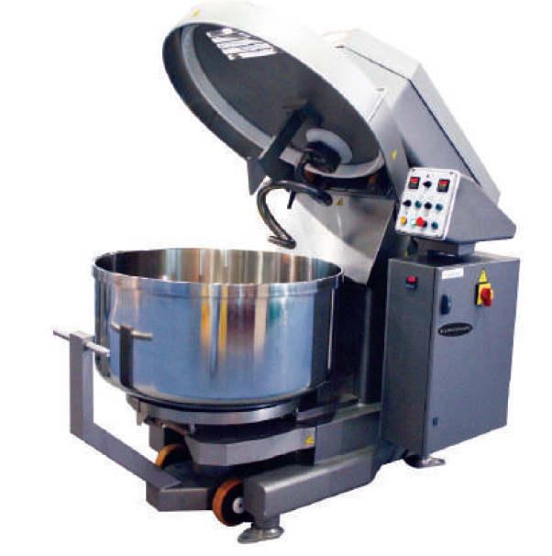
هذه الحالة تسمح بالحصول على الشروط الضرورية للبدء في الإنتاج العادي (تحضير مسبق) تستعمل للآلات التي تحتاج إلى تسخين العتاد ، ملء الآلة...... .
F2 : سير التحضير :
<Marche de préparation>
سير
التحضير
F2
هذه الحالة تستعمل للآلات التي يجب إفراغها أو تنظيفها في أخر اليوم أو في أخر الإنتاج
كالآلات صنع الخبز أو العجائن .
F3 : سير الغلق :
<Marche de clôture>
F3
سير
الغلق

Slide 18
: هذه الحالة تسمح لتحقق من بعض حركات واشتغال بعض أجزاء النظام
( المنفذات) دون الأخذ بعين الاعتبار السير الترتيبي للإنتاج العادي
وأكثرها يكون يدوي مع الأخذ بعين الاعتبار سلامة المستخدم وأجهزة النظام لكونها يدويا .
F4 : سير التحقق بدون الترتيب :
<Marche de vérification dans le désordre>
1
خروج الدافعة
1
F4
سير التحقق
بدون الترتيب
a1
2
دوران المحرك
3
K
M1
3
رجوع الرافعة
2
a0
هذه الحالة تسمح لتحقق من الإنتاج العادي بترتيب لمختلف أجزاء النظام سواء
خطوة بخطوة أو دورة بدورة أو تعاقب بتعاقب.
F5 : سير التحقق بالترتيب :
<Marche de vérification dans l'ordre>
1
خروج الدافعة
1
F5
سير التحقق
بالترتيب
a1
2
دوران المحرك
2
K
3
رجوع الرافعة
3
M1
a0

Slide 19
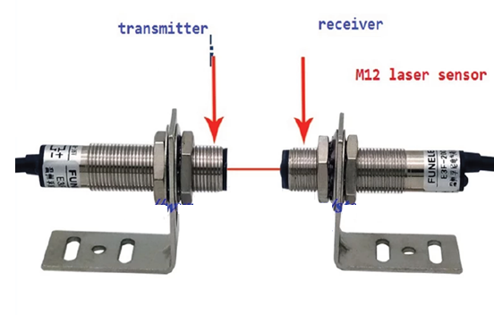
هذه الحالة تسمح بضبط مختلف أجزاء النظام كمعايرة الملتقطات أو ضبط وضعيتها
. كالملتقطات التي تحتوي على باعث ومستقبل....
F6 : سير الاختيار :
<Marche de test>
ضبط وضعية ملتقط خلية كهروضوئية
F6
سير
الاختيار

Slide 20
أي نظام إنتاج صناعي لابد له من التوقف إراديا والرجوع إلى التشغيل وبدون خلل كا:
2 ـ عائلة التوقف A :
1 ـ التوقف عند الإنهاء من العمل ( مثلا بعد المساء .(
2 ـ التوقف في أيام العطل.
3 ـ نفاذ مخزون المواد الأولية ( مثلا الخشب لصنع الأثاث( .
...........................................................
A
حالات
التوقف
تمثل حالة الراحة للآلة قبل الانتقال إلى الإنتاج العادي حيث يكون PC و PO
مهيئين لهذا فهي ممثلة بمستطيل مزدوج كالحالة الابتدائية للمتمن (Grafcet)
A1: توقف في الحالة الابتدائية :
<Arrêt dans l'état initial>
A1
توقف في الحالة
الابتدائية

Slide 21
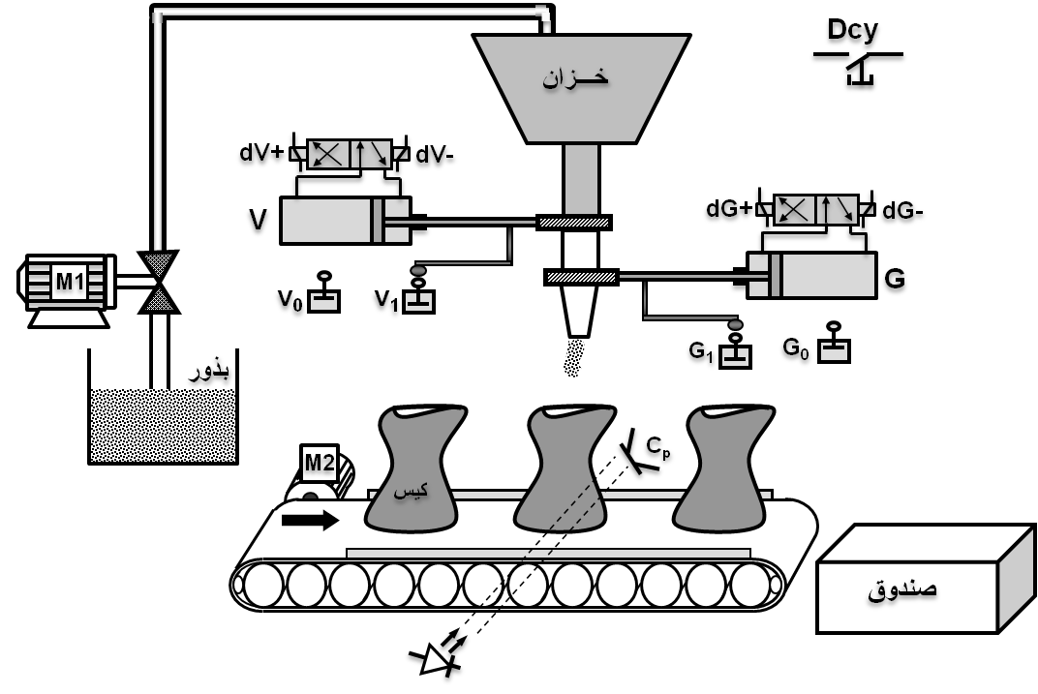
وهي حالة تتمثل في طلب التوقف أثناء الإنتاج حيث إن النظام لا
يتوقف مباشرة بل يواصل دورة إنتاجه إلى إن يتوقف في نهاية الدورة و هي
حالة انتقالية ما بين F1 و A1 .
A2 : توقف مطلوب عند نهاية الدورة :
<Arrêt demandé en fin de cycle>
A2
توقف مطلوب
عند نهاية الدورة
نظام آلي لتوظيب بذور زراعية
لا يتوقف النظام إلا بعد ملا أخر كيس بالبذور رغم إعطاء أمر توقف عند نهاية الدورة قبل ملا أخر كيس بالبذور .

Slide 22
يواصل نظام الإنتاج إلى أن يتوقف قي حالة غير حالة نهاية الدورة
أي حالة محددة ومعينة قصد تدخل معين في النظام وهي حالة انتقالية
للحالة A4.
A3 : توقف مطلوب عند حالة محددة :
<Arrêt demandé dans un état déterminé>
A3
توقف مطلوب
عند حالة محددة
نظام آلي لتوظيب بذور زراعية
إذا أراد المستخدم توقيف النظام في مرحلة معينة فإذا اختار A2 فان هذا يتطلب وقت كثير (حتى تنتهي جميع المراحل) لذلك لربح الوقت يختارA3 حيث يتوقف عند تلك المرحلة المحددة بالضبط.
مثلا فتح الخزان بواسطة الدافعة V فهو لا ينتظر حتى يتوقف النظام عن طريق A2
: يتوقف النظام في حالة غير حالة نهايـة الدورة وهي تشبه الحالة A1 ولكن في وضعية مختلفة.
A4 : توقف محصل عليه
<Arrêt obtenu>
توقف محصل عليه
A4

Slide 23
هي الحالة التي تسمح بإرجاع النظام بعد العطب إلى
وضعية تسمح بالبدء بالتشغيل العادي والتي تجرى فيها كل
A5 : تحضير من أجل إعادة التشغيل بعد العطب :
<Préparation pour remise en route après défaillance>
حالات عمليات الإخلاء و التنظيف من اجل تحضير النظام للتشغيل من جديد بعد العطب.
نظام آلي لتوظيب بذور زراعية
A5
تحضير من أجل
إعادة التشغيل بعد العطب
مثلا إذا تمزق بساط الذي يحمل الأكياس فان المستخدم سوف يوقف النظام ويصلح البساط ثم يعيد النظام تدريجيا إلى الإنتاج.
تمزق بساط الذي يحمل الأكياس
نرجع الجزء التشغيلي يدويا أو أليا في الوضعية الابتدائية.
A6 : وضع الجزء التشغيل في الحالة الابتدائية :
A6
وضع الجزء التشغيل
في الحالة الابتدائية
<Mise PO dans état initial>
نرجع الجزء التشغيلي يدويا أو أليا في وضعية من اجل إعادة
A7 : وضع الجزء التشغيلي في حالة محددة :
A7
الإقلاع مختلفة عن الحالة الابتدائية
<Mise PO dans état déterminé>
وضع الجزء
التشغيلي في حالة محددة

Slide 24
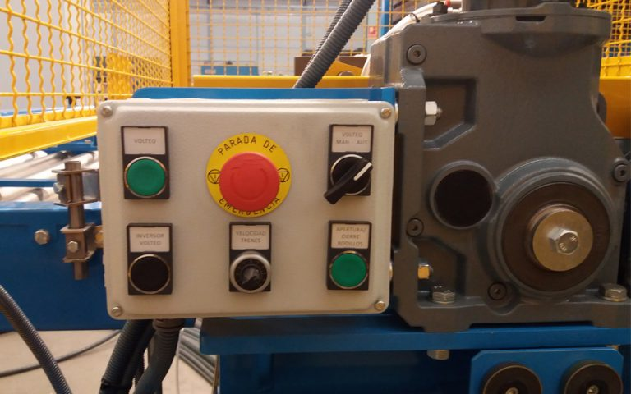
تمثل كل أنماط التوقيف لخلل معين التي تؤدي إلى التوقف لأسباب داخلية(إشارة من ملتقط)
وتمثل بيانيا بواسطة مستطيل بدخله حرف " D" ورقم وتحتوي على:
3 ـ العائلة D :
D
حالات
الخلل
تكون هده الحالة فعالة إذا تم الضغط على زر ألاستعجالي أو من قبل ملتقطات الأمن
حيث انه من الضروري الإبقاء على أجهزة الأمن تشتغل من اجل التقليل من الخسائر
D1 : توقف الاستعجال :
<Arrêt d’urgence>
D1
توقف الاستعجال

Slide 25
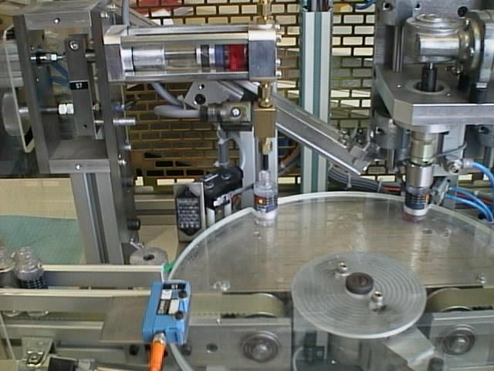
في هذه الحالة نراقب و نشخص العطب أو تصليحه من اجل إعادة التشغيل.
D2 : تشخيص و/أو معالجة العطب :
<Diagnostic et ou traitement de défaillance>
تشخيص و/أو
معالجة العطب
D2
في هذه الحالة يمكن للنظام أن ينتج حتى بعد العطب و يكون المنتوج ضئيل و تنقصه الجودة
يسمى إنتاج إرغامي .
D3 : إنتاج مرغم :
<Production tout de même>
نظام ألي لملا قارورات بالعطر Minidosa
قد يتعطل جهاز وضع السدادات على القارورات حيث يتم تعويض ذلك يدويا ويستمر الإنتاج.
تعطل جهاز وضع السدادات على القارورات
D3
إنتاج مرغم

Slide 26
4 ـ وضع الدليل GEMMA في حالة عمل .
1 ـ اختيار شروط التشغيل والتوقف حسب دفتر الشروط: نتفحص كل مستطيل حالة موجود في الدليل حتى يمكن أن نبقى على الحالات اللازمة ونشطب الحالات غير اللازمة.
2 ـ وضع الروابط : خطوط متقطعة وموجهة تربط بين المستطيلات وتكون الروابط المحتفظ بها بخط مستمر.
3 ـ وضع الشروط المنطقية : أي الاستقباليات حيث تكتب رموز الملاقط و التماسات.....على عارضة الانتقال فوق الروابط
حالتان ضرورتان يجب الاحتفاظ بهما دائما وهما ” " F₁ و " A₁ ”
ملاحظة :
التمثيل :
A1 <Arrêt dans l'état initial>
تعيين عـام
شروط الابتدائية
رابطة
انتقالية
Dcy
رمز العائلة
استقبالية (شرط المرور)
  F1 <Production normale>
تعيين المتعامل
متمن الإنتاج عادي(GPN)

Slide 27
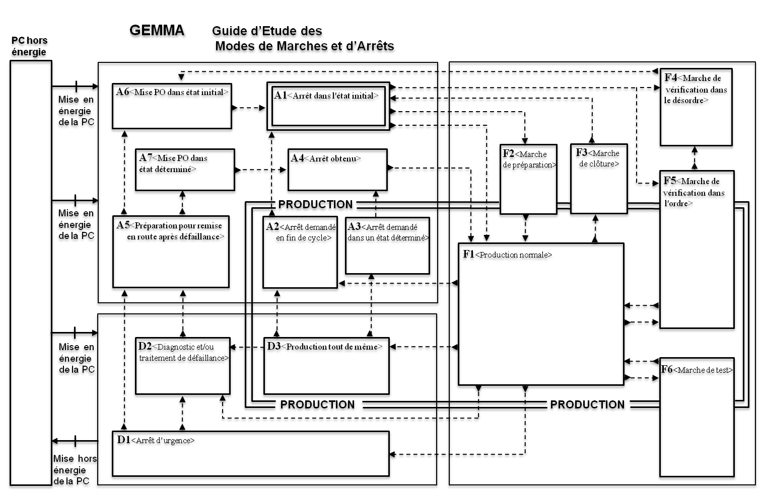
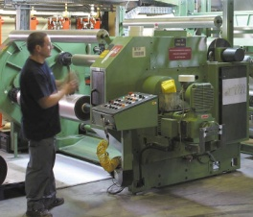
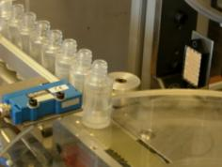
الانتقال بين الحالات يتم بـ:
5 ـ الانتقال بين الحالات :
بدون شرط
شرط تطور يتم بواسطة زر على لوح التحكم
1 ـ شرط تطور يتم بواسطة أزرار على لوح التحكم.
2 ـ أو بواسطة ملتقطات على الآلة .
3 ـ شرط تطور يتم بدون شرط .
Dcy
خلل
قارورة مكسرة
شرط تطور يتم بواسطة ملتقط على الآلة

Slide 28
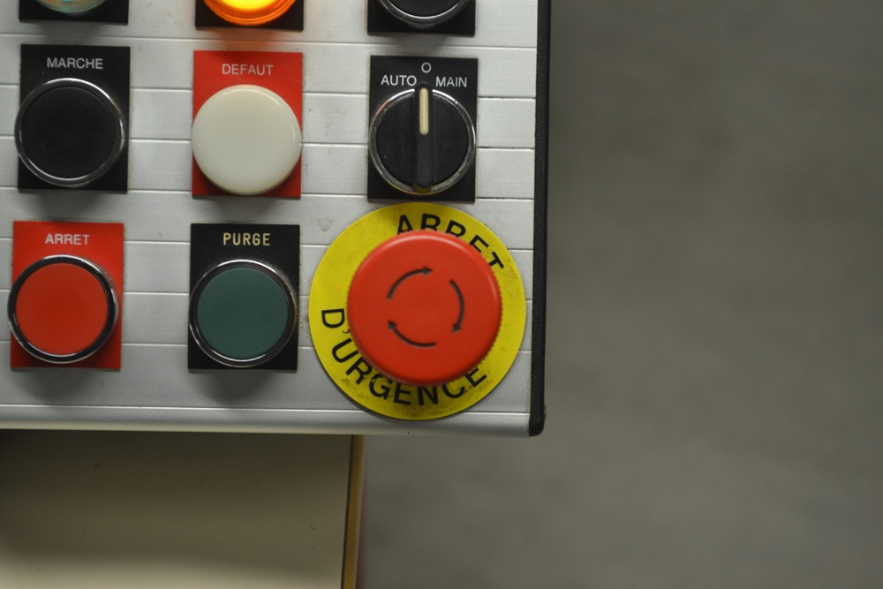

بعض الحلقات :
هذه الحلقة تمثل التشغيل العادي للنظام A1- F1- A2- A1
1 ـ حلقة السير العادي :
A1<Arrêt dans l'état initial>
شروط الابتدائيةCI
Auto.Dcy
A2<Arrêt demandé
en fin de cycle>
  F1<Production normale>
طلب توقف عند
نهاية الدورة
نظام ألي للثقب
Arrêt

Slide 29
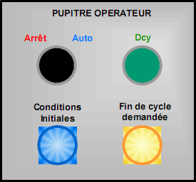
بعد تحقق جميع الشروط الابتدائية
يشتعل الضوء الازرق
A1<Arrêt dans l'état initial>
شروط الابتدائيةCI
Auto.Dcy
A2<Arrêt demandé
en fin de cycle>
  F1<Production normale>
طلب توقف عند
نهاية الدورة
نظام ألي للثقب
Arrêt

Slide 30
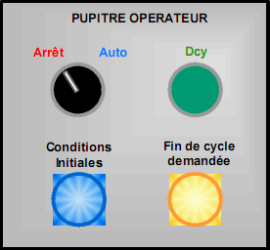
A1<Arrêt dans l'état initial>
شروط الابتدائيةCI
Auto.Dcy
A2<Arrêt demandé
en fin de cycle>
  F1<Production normale>
بعد اختيار نمط التشغيل Auto و الضغط على على الزر Dcy يؤدي إلى تشغيل النظام ، يستمر الانتاج الى ان يطلب المتعامل التوقف وذلك بالضغط على زر التوقف Arrêt
طلب توقف عند
نهاية الدورة
نظام ألي للثقب
Arrêt

Slide 31
A1<Arrêt dans l'état initial>
شروط الابتدائيةCI
Auto.Dcy
A2<Arrêt demandé
en fin de cycle>
  F1<Production normale>
طلب توقف عند
نهاية الدورة
نظام ألي للثقب
Arrêt
بعد الضغط على على الزر Arrêt يواصل النظام التشغيل إلى أن تكتمل الدورة ثم تنتهي

Slide 32
بالعربية
بعض الحلقات :
هذه الحلقة تمثل التشغيل العادي للنظام A1- F1- A2- A1
1 ـ حلقة السير العادي :
توقف في الحالة الابتدائية A1
شروط الابتدائيةCI
Auto.Dcy
A2 توقف مطلوب
عند نهاية الدورة
  F1إنتاج عادي
طلب توقف عند
نهاية الدورة
نظام ألي للثقب
Arrêt

Slide 33

شروط الابتدائيةCI
Auto.Dcy
طلب توقف عند
نهاية الدورة
نظام ألي للثقب
Arrêt

Slide 34
بالعربية
شروط الابتدائيةCI
Auto.Dcy
طلب توقف عند
نهاية الدورة
نظام ألي للثقب
Arrêt

Slide 35

2 ـ حلقة التحضير المسبق :
A1<Arrêt dans l'état initial>
شروط الابتدائيةCI
Auto.Dcy
F2<Marche de préparation>
ضبط درجة
الحرارة الفرن
A2<Arrêt demandé
en fin de cycle>
0
θ=120 C
طلب توقف عند
نهاية الدورة
  F1<Production normale>
Arrêt
نظام ألي لطهي الخبز

Slide 36
بالعربية
2 ـ حلقة التحضير المسبق :
توقف في الحالة الابتدائية A1
شروط الابتدائيةCI
Auto.Dcy
سير التحضير F2
ضبط درجة
الحرارة الفرن
توقف مطلوب A2
عند نهاية الدورة
0
θ=120 C
طلب توقف عند
نهاية الدورة
  F1إنتاج عادي
Arrêt
نظام ألي لطهي الخبز

Slide 37
شروط الابتدائيةCI
Auto.Dcy
ضبط درجة
الحرارة الفرن
0
θ=120 C
طلب توقف عند
نهاية الدورة
Arrêt
نظام ألي لطهي الخبز

Slide 38
شروط الابتدائيةCI
Auto.Dcy
ضبط درجة
الحرارة
الفرن
0
θ=120 C
طلب توقف عند
نهاية الدورة
Arrêt
نظام ألي لطهي الخبز

Slide 39
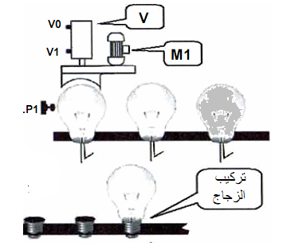
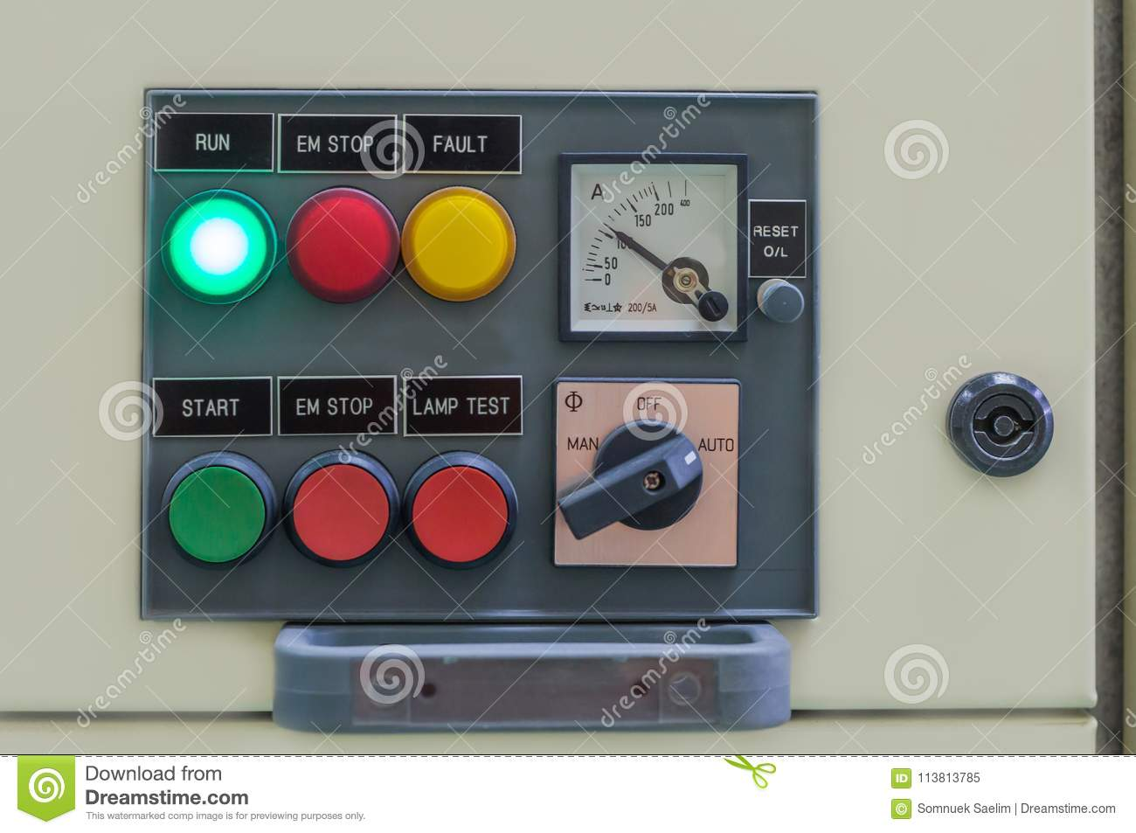
ننتقل مباشرة بعد الحالة الابتدائية " A₁ " إلى الحالة "F₄ " الذي يسمح
للمتعامل بتحقق من المنفذات و المنفذات المتصدرة والملتقطات وبمجرد انتهاء
الضبط ننتقل مباشرة إلى وضع الجزء التشغيليPO في الحالة الابتدائية وبمجرد
الحصول على الشروط ننتقل مباشرة إلى الحالة الابتدائية .
3 ـ حلقة سير الضبط:A1-F4-A6-A1
Manu
F4<Marche de
vérification dans
le désordre>
Manu
A6<Mise PO dans état initial>
A1<Arrêt dans l'état initial>
التحقق من وضع
الاغمدة مع المصابيح
CI
النظام في حالة توقف ، والجزء التنفيذي في الحالة الابتدائية.
إذا اختار المتعامل نمط الضبط
(Manu) ، ينتقل GEMMA مباشرة إلى F4

Slide 40
النظام في حالة السير بالتحقيق
بدون ترتيب ، المتعامل يتحقق مثلا من مرحلة وضع الاغمدة مع المصابيح.
Manu
F4<Marche de
vérification dans
le désordre>
Manu
A6<Mise PO dans état initial>
A1<Arrêt dans l'état initial>
التحقق من وضع
الاغمدة مع المصابيح
CI
الحالة A6 نشيطة والجزء التنفيذي
في الحالة الابتدائية.
Manu
F4<Marche de
vérification dans
le désordre>
Manu
A6<Mise PO dans état initial>
A1<Arrêt dans l'état initial>
التحقق من وضع
الاغمدة مع المصابيح
CI

Slide 41
بالعربية
ننتقل مباشرة بعد الحالة الابتدائية " A₁ " إلى الحالة "F₄ " الذي يسمح
للمتعامل بتحقق من المنفذات و المنفذات المتصدرة والملتقطات وبمجرد انتهاء
الضبط ننتقل مباشرة إلى وضع الجزء التشغيليPO في الحالة الابتدائية وبمجرد
الحصول على الشروط ننتقل مباشرة إلى الحالة الابتدائية .
3 ـ حلقة سير الضبط:A1-F4-A6-A1
Manu
F4سير التحقق
بدون الترتيب
Manu
وضع الجزء التشغيل A6 في الحالة الابتدائية
A1توقف في الحالة الابتدائية
التحقق من وضع
الاغمدة مع المصابيح
CI

Slide 42
Manu
وضع PO في
حالة الابتدائية
شروط الابتدائيةCI
Manu
CI
فحص منفذات
اشغولة التركيب

Slide 43
بالعربية
Manu
شروط الابتدائيةCI
Manu
وضع PO في حالة الابتدائية
CI
فحص منفذات
اشغولة التركيب

Slide 44
هذه الحلقة بتسيير كل الحالات
للنظام التي تعقب الإيقاف ألاستعجالي أثناء الإنتاج العادي حتى العودة
إلى الإنتاج العادي .
4 ـ حلقة التوقف للأمن )التوقف الاستعجالي( F1-D1-A5-A6-A1-F1:
A6<Mise PO dans état initial>
A1<Arrêt dans l'état initial>
عدم وجود خلل في نظام إنتاج المصابيح
A5<Préparation pour remise
en route après défaillance>
  F1<Production normale>
نظام ألي لإنتاج المصابيح
D1<Arrêt d’urgence>

Slide 45


A6<Mise PO dans état initial>
A1<Arrêt dans l'état initial>
وجود خلل في نظام انتاج المصابيح مثلا : تعطل رافعة الخاصة بدفع زجاجة المصابيح
A5<Préparation pour remise
en route après défaillance>
  F1<Production normale>
نظام ألي لإنتاج المصابيح + خلل
D1<Arrêt d’urgence>
AU+ خلل
ـ قطع التغذية.
ـ توقف النظام.
  خلل من كل الحالات
عند وجود الخلل يتم الضغط على زر ألاستعجالي.الحالة D1 نشيطة.
يتم قطع التغذية

Slide 46
الحالة A5 نشيطة ، المتعامل يقوم بتصليح الخلل من اجل ارجاع النظام الى حاله السابق
A6<Mise PO dans état initial>
A1<Arrêt dans l'état initial>
A5<Préparation pour remise
en route après défaillance>
  F1<Production normale>
نظام ألي لإنتاج المصابيح
AU
D1<Arrêt d’urgence>

Slide 47
A6<Mise PO dans état initial>
A1<Arrêt dans l'état initial>
Init
تهيئة الجزء التنفيذي
في الحالة الابتدائية
A5<Préparation pour remise
en route après défaillance>
  F1<Production normale>
نظام ألي لإنتاج المصابيح
D1<Arrêt d’urgence>

Slide 48
بالعربية
وضع الجزء التشغيل A6
في الحالة الابتدائية
توقف في الحالة A1
الابتدائية
وجود خلل في نظام انتاج المصابيح مثلا : تعطل رافعة الخاصة بدفع زجاجة المصابيح
تحضير من أجل A5
إعادة التشغيل بعد العطب
  F1إنتاج عادي
نظام ألي لإنتاج المصابيح + خلل
توقف الاستعجال D1
AU+ خلل
ـ قطع التغذية.
ـ توقف النظام.
  خلل من كل الحالات
عند وجود الخلل يتم الضغط على زر ألاستعجالي.الحالة D1 نشيطة.
يتم قطع التغذية

Slide 49
GEMMA
Guide d’Etude des
Modes de Marches et d’Arrêts
PC hors
énergie
F4<Marche de
vérification dans
le désordre>
Mise en
énergie de la PC
A6<Mise PO dans état initial>
A1<Arrêt dans l'état initial>
وضع PO في حالة الابتدائية
شروط الابتدائيةCI
CI
A7<Mise PO dans
état déterminé>
A4<Arrêt obtenu>
Auto.Dcy
F2<Marche
de préparation>
F3<Marche
de clôture>
Init
F5<Marche de
vérification dans
l'ordre>
Mise en
énergie de la PC
PRODUCTION
A5<Préparation pour remise
en route après défaillance>
A2<Arrêt demandé
en fin de cycle>
A3<Arrêt demandé
dans un état déterminé>
المتعامل يقوم بتصليح الخلل
من اجل ارجاع النظام
الى حاله السابق
  F1<Production normale>
نظام ألي لإنتاج للمصابيح + خلل
Mise en
énergie de la PC
D2<Diagnostic et/ou
traitement de défaillance>
D3<Production tout de même>
F6<Marche de test>
AU. Rearm
PRODUCTION
PRODUCTION
D1<Arrêt d’urgence>
ـ قطع التغذية.
  من كل المستطيلات
Mise hors
énergie de la PC
ـ توقف النظام.
AU+ خلل

Slide 50
وضع PO في حالة الابتدائية
CI
شروط الابتدائيةCI
Auto.Dcy
Init
المتعامل يقوم بتصليح الخلل
من اجل ارجاع النظام
الى حاله السابق
نظام ألي لإنتاج للمصابيح + خلل
AU. Rearm
ـ قطع التغذية.
  من كل المستطيلات
ـ توقف النظام.
AU+ خلل

Slide 51
كيفية تأثير GEMMA على المتمن العادي GPN

Slide 52
- يؤثر GEMMA على المتمن الإنتاج العادي Grafcet لأنه يراعي كل حالات التشغيل والتوقف للمتمن بما فيها تشغيل متمن الإنتاج العادي
- من اجل تأثير GEMMA على المتمن الانتاج العادي Grafcet لابد من مايلي:
1- متمن الأمن Grafcet de sécurité (GS).
2- متمن القيادة والتهيئة Grafcet de Conduite et Initialisation(GCI).
3- متمن الإنتاج العادي Grafcet De Production Normale (GPN).
ملاحظة هامة جدا: متمن القيادة والتهيئة Grafcet de Conduite et Initialisation(GCI) = أنماط التشغيل (GMM) أي هو إجراءات التشغيل والتوقف.
سنعود لدراسة هذه المتامن

Slide 53
كيفية تطبيق GEMMA على المتمن الإنتاج العادي GPN

Slide 54
من اجل تطبيق GEMMA على المتمن Grafcet (يعني تطبيقات الجيما على المتمن) هناك طريقتان:
1- إثراء متمن الإنتاج العادي(GPN) .Enrichissement du Grafcet.
2- تجزئة إلى اشغولات Découpages en tâches.
عند تطبيق GEMMA على المتمن الإنتاج العادي(GPN) نتحصل على المتمن الكامل(Grafcet complét) وهذا هو الغرض من تطبيقات GEMMA.

Slide 55
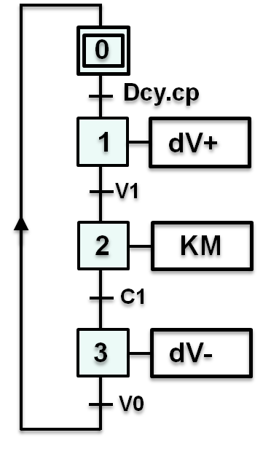
1- إثراء متمن الإنتاج العادي(GPN) .Enrichissement du Grafcet.
من اجل إثراء متمن الإنتاج العادي (GPN) نقوم بإضافة تعاقبات إضافية بشروط اختيارية إلى المتمن الإنتاج العادي.
مثال: إضافة سير الغلق
تمثيل GEMMA
تمثيل متمن الإنتاج العادي (GPN)
  F1<Production normale>
A1<Arrêt dans l'état initial>
الغلق Acy.
F2<Marche
de préparation>
F3<Marche
de clôture>
تفريغ مركز
الثقب من النفايات
الغلق Acy.
  F1<Production normale>
نظام ألي للثقب
متمن الإنتاج العادي (GPN)
Acy: توقيف الدورة (Arrêt de Cycle)
كيف نضيف هذا نمط للتشغيل (السير الغلق) Marche de clôture إلى متمن الإنتاج العادي (GPN) ؟

Slide 56
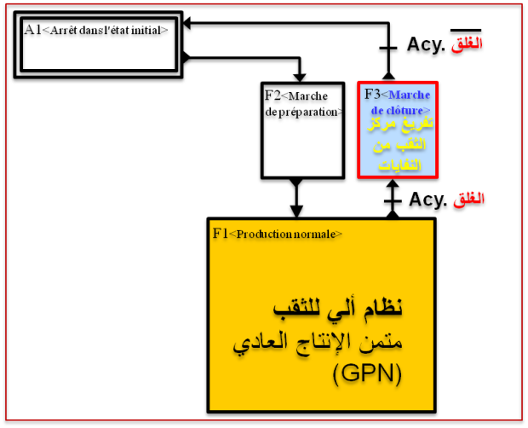
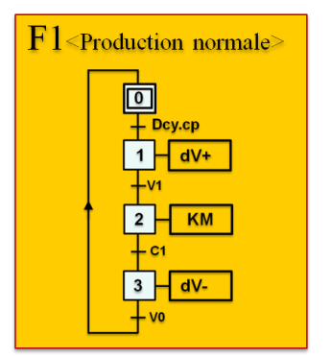
بشروط اختيارية
تعاقبات إضافية
0
Dcy.cp
1
dV+
بشروط اختيارية
V1
2
KM
C1
يتم نفس الأمر مع باق أنماط التشغيل(سير التحضير , سير التحقق........)
الحصول على متمن الإنتاج العادي (GPN) الكامل
(Grafcet complet )
3
dV-
الغلق Acy.
الغلق Acy.
6
المرحلة الأولى من متمن سير الغلق
نحو باق إجراءات نمط التشغيل السير الغلق (Marche de clôture )

Slide 57
2- تجزئة إلى اشغولات .Découpages en tâches.
للتجزئة إلى اشغولات هناك طريقتان:
1- التنسيق الأفقي coordination horizontale
2- التنسيق الرأسي أو الهرمي coordination verticale ou hiérarchisée

Slide 58
1- التنسيق الأفقي coordination horizontale
اشغولة متمن الانتاج العادي (GPN)
اشغولة متمن سير الغلق Marche de clôture
0
20
Dcy.cp
X4. الغلق
1
dV+
21
dG+
V1
g1
2
KM
22
dG-
C1
التنسيق الأفقي coordination horizontale
g0
3
dV-
23
Acy.V0
4
الغلق
عند الانتهاء من اشغولة المتمن الإنتاج العادي هناك حالتان:
1- إذا كانت استقبالية سير الغلق (Clôture) صحيحة فانه يتم مباشرة تنفيذ اشغولة متمن سير الغلق Marche de clôture
2- إذا كانت استقبالية سير الغلق (Clôture) غير صحيحة فانه يعود إلى تنفيذ اشغولة متمن الانتاج العادي (GPN) من جديد.
و................
F6<Marche de test>
و
F5<Marche de vérification dans l'ordre>
ملاحظة : بنفس المبدأ يتكرر الامر مع متمن

Slide 59
2- التنسيق الرأسي أو الهرمي coordination verticale ou hiérarchisée
عندما تكون هناك عدة متامن للتشغيل (متمن سير التحضير ، متمن سير الغلق .......) لابد من من متمن أعلى يسير هذه المتامن يدعى هذا المتمن بمتمن القيادة والتهيئة Grafcet de Conduite et Initialisation(GCI) أو متمن أنماط التشغيل .GMM
GMM = Grafcet de Conduite et Initialisation(GCI)
ملاحظة هامة جدا: كيفية التمثيل
1- كل مستطيل حالة من GEMMA يمثل بمرحلة (او اشغولة) + فعل ( كما في المتمن).
2- كل شرط انتقال بين مستطيلات GEMMA يمثل باستقبالية ( كما في المتمن).
F2<Marche
de préparation>
=
103
تشغيل تحضيري
F2
0
θ=200 C
0
θ=200 C

Slide 60
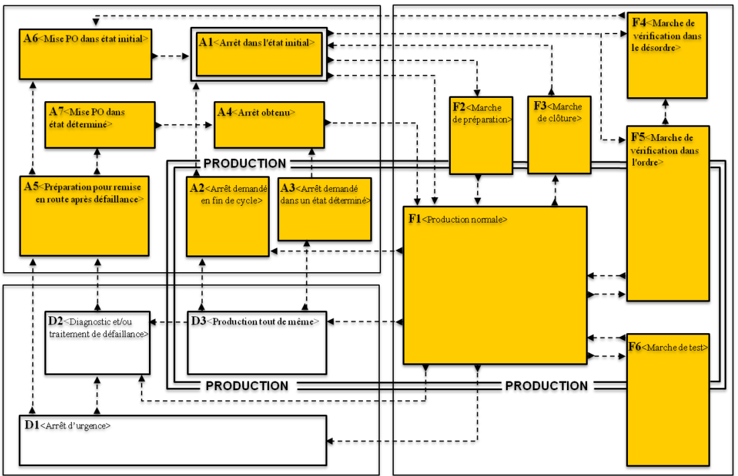
تمثيل GEMMA
متمن القيادة والتهيئة (GMM) =(GCI)
101
الإنتاج العادي
102
سير الغلق
105
.........
GPN1
اشغولة الإنتاج العادي F1
GPN2
اشغولة سير الغلق F3
GPN……
اشغولة ................
هذا كله من اجل الحصول على متمن كامل للانتاج العادي Grafcet complét

Slide 61
الهدف من الجيما GEMMA:
1- إنشاء متمن القيادة والتهيئة .(GCI) = (GMM)
2- إنشاء متمن الأمن .GS
3 ـ تعيين لوح التحكم .Pupitre De Commande

Slide 62
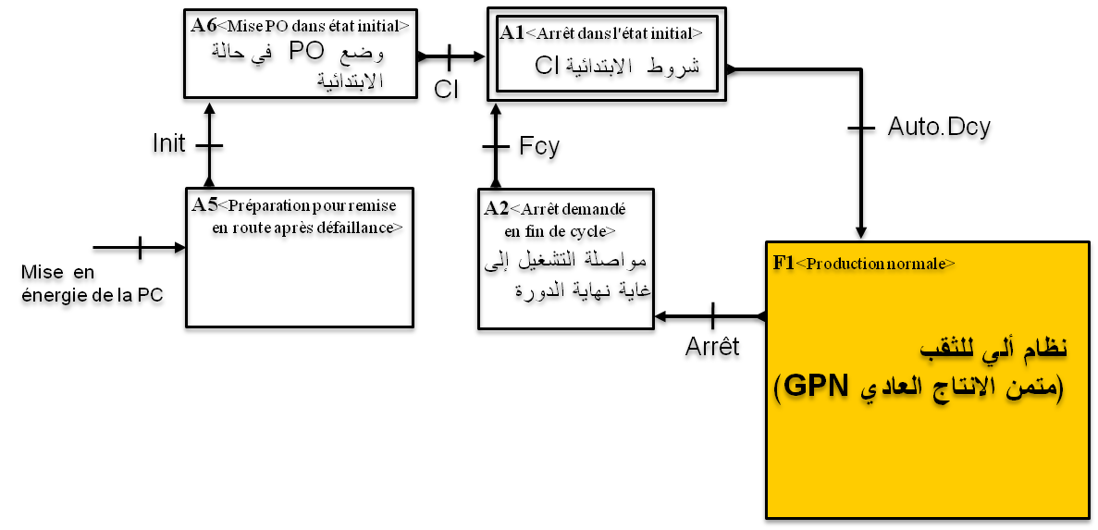

1- إنشاء متمن القيادة والتهيئة (GCI) = (GMM)
A6
A1
تمثيل GEMMA
CI
Auto.Dcy
Init
Fcy.CI
A5
A2
F1
Arrêt
متمن القيادة والتهيئة (GMM) =(GCI)
100
متمن إنتاج العادي(غير كامل): نظام ألي للثقب
101
وضع الجزء المنفذ في الحالة الابتدائية
102
تحقق الشروط الابتدائية
تكملة متمن إنتاج العادي.
103
التشغيل الالي (متمن الانتاج العادي)
104
طلب توقف في نهاية الدورة
كل هذه الإجراءات من اجل الحصول على متمن إنتاج العادي كامل(Grafcet complet) حيث يمكن تفادي عيوب المتمن العادي السابق.

Slide 63
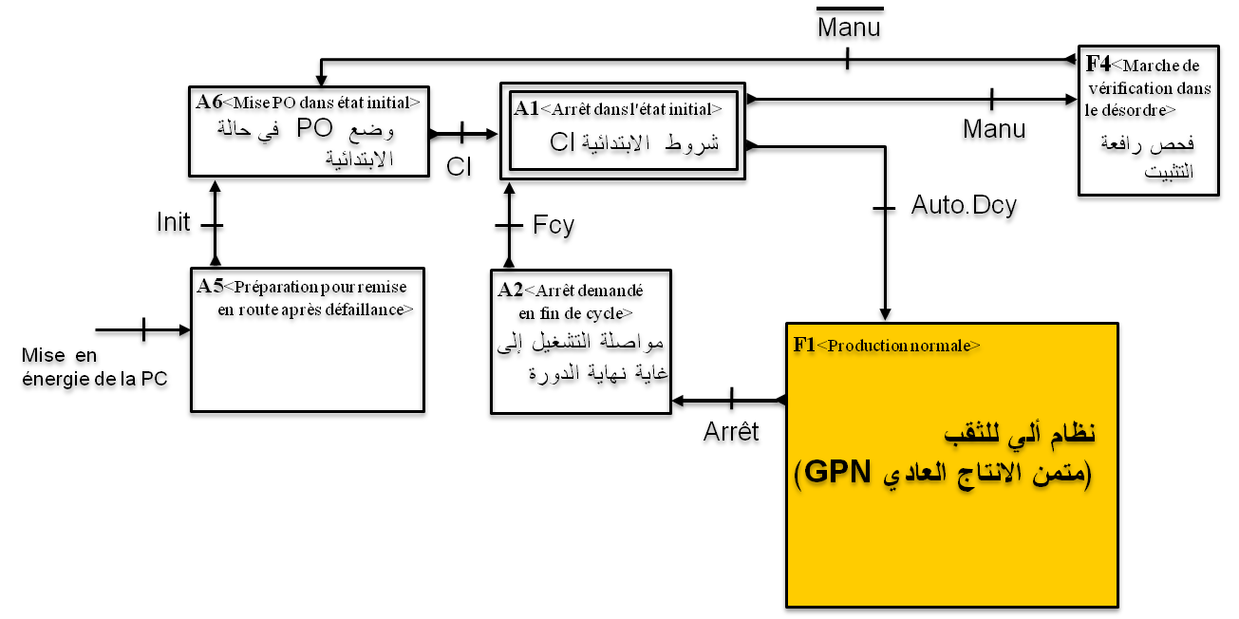
Manu
تمثيل GEMMA
Manu
F4
Fcy.CI
Auto.Dcy
تفرع ب ”أو“
A2
F1
Arrêt
متمن القيادة والتهيئة (GMM) =(GCI)
متمن إنتاج العادي(غير كامل): نظام ألي للثقب
A5
100
Init
A6
101
وضع الجزء المنفذ في الحالة الابتدائية
CI
A1
102
تحقق الشروط الابتدائية
103
التشغيل الآلي (متمن الانتاج العادي)
105
تشغيل اختياري(بدون ترتيب)
104
طلب توقف في نهاية الدورة

Slide 64
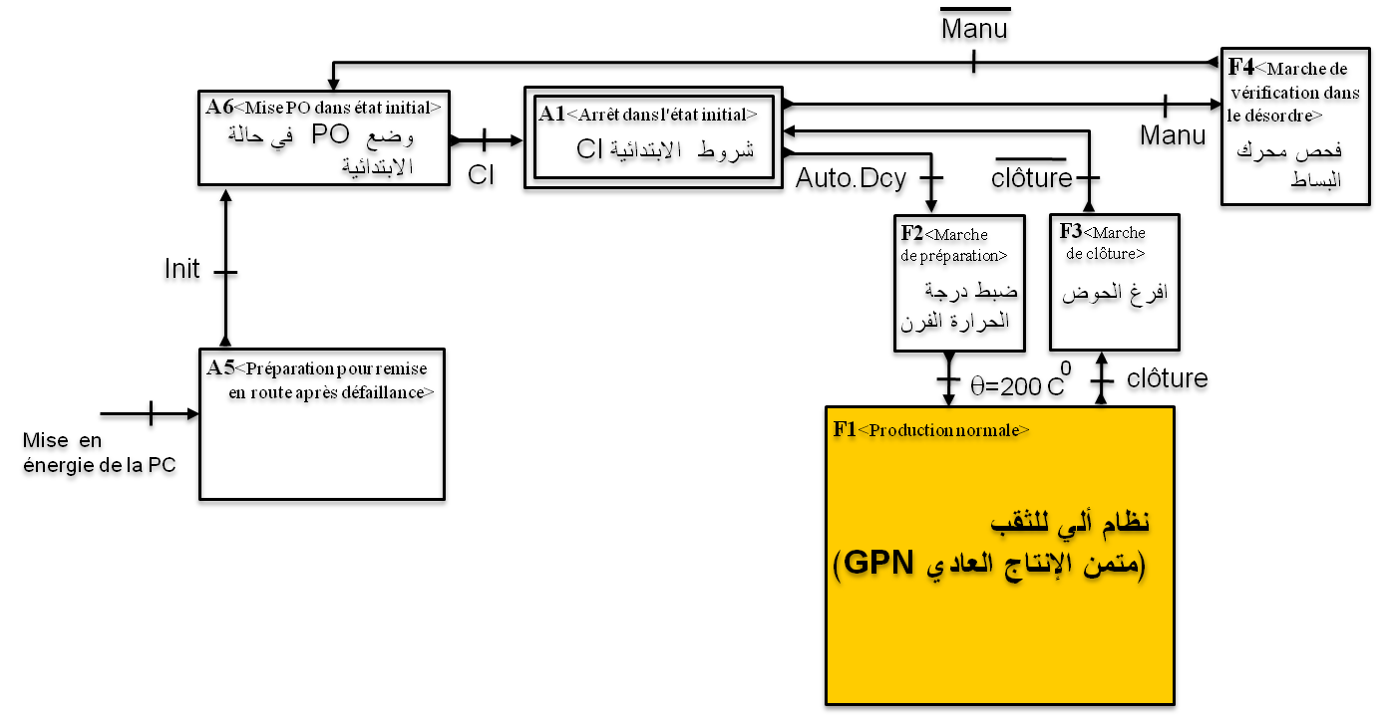
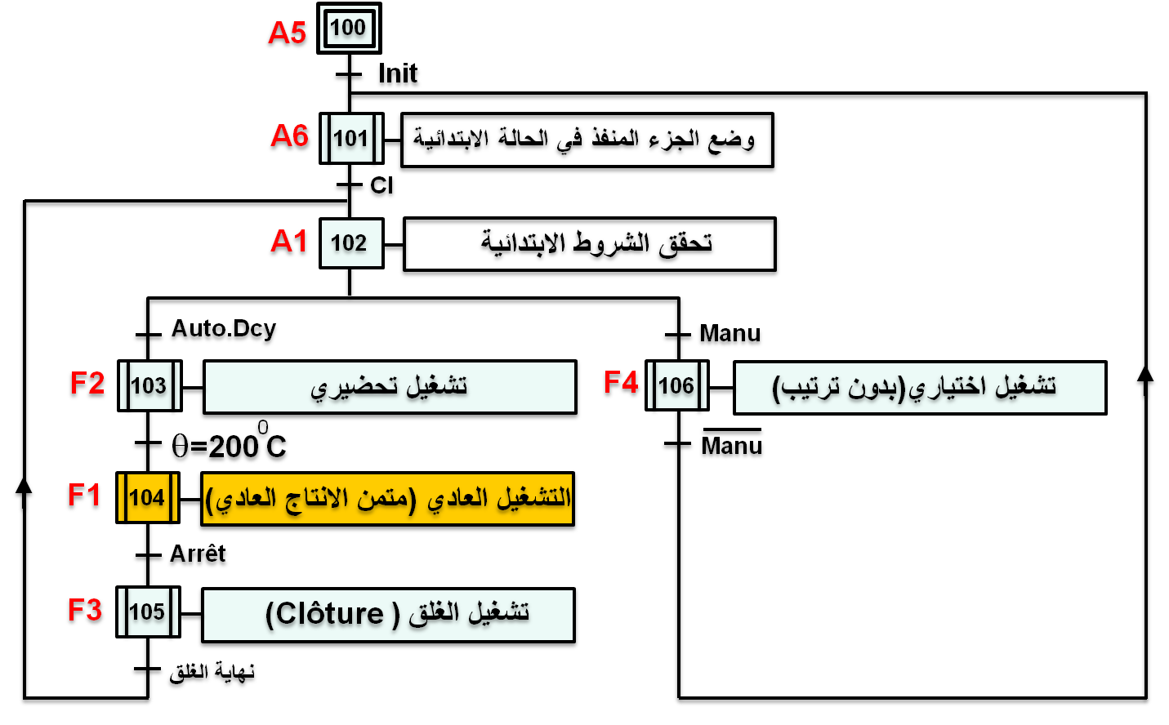
تمثيل GEMMA
متمن القيادة والتهيئة (GMM) =(GCI)
متمن إنتاج العادي(غير كامل): نظام ألي للثقب

Slide 65
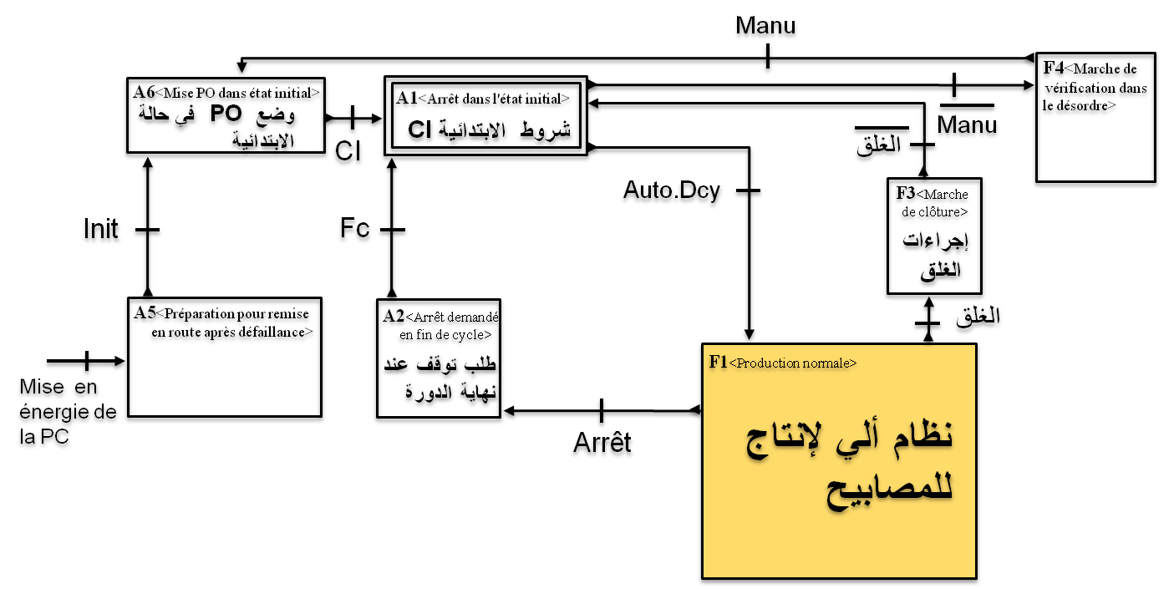
تمثيل GEMMA
تفرع ب ”أو“
متمن القيادة والتهيئة (GMM) =(GCI)
تفرع ب ”أو“
A5
100
Init
A6
101
وضع الجزء المنفذ في الحالة الابتدائية
CI
متمن إنتاج العادي(غير كامل): نظام ألي للثقب
A1
103
تحقق الشروط الابتدائية
Auto
Manu
F1
104
التشغيل الآلي
F4
107
تشغيل يدوي
Ar
الغلق
Manu
A2
105
مواصلة التشغيل
F3
106
تشغيل الغلق
Fc
الغلق

Slide 66
2- إنشاء متمن الأمن .GS
في الأنظمة الإلية يوجد طريقتان لمعالجة التوقف ألاستعجالي :
التوقف ألاستعجالي بدون تعاقب: ويتم بمايلي:
1- توقف عن طريق تثبيط الأفعال Arrêt par inhibition des actions
2- توقف التجميد . Arrêt figeage
التوقف ألاستعجالي بتعاقب: ويتم بمايلي:
1- اشغولة التوقف ألاستعجالي Tâche d’arrêt d’urgence
2- رمز التجميع Symbole de regroupement

Slide 67
التوقف الاستعجالي بدون تعاقب: ويتم بمايلي:
1- توقف عن طريق التثبيط الأفعال Arrêt par inhibition des actions
في هذا النوع من التوقف ألاستعجالي تنفيذ الأفعال (dV+ , dV- ) مشروط بغياب التوقف ألاستعجالي , حيث في حالة وجوده يؤدي الى منع وحظر تنفيذ الافعال .
1
AU
a
2
dV⁺
قطع التغذية ثم تشخيص الخلل للنظام والتصليح وإعادة التشغيل (التسليح)
AU
V1
3
dV⁻
قطع التغذية ثم تشخيص الخلل للنظام والتصليح وإعادة التشغيل (التسليح)
V0
مواصلة التشغيل العادي

Slide 68
التوقف الاستعجالي بدون تعاقب: ويتم بمايلي:
2- توقف التجميد . Arrêt figeage
هذا النوع من التوقف ألاستعجالي يؤدي إلى منع تطور متمن الإنتاج العادي أي إلى تجميده , يتم الحصول على هذا التجميد عن طريق كتابة الاستقبالات ضرب نفي التوقف ألاستعجالي.
1
AU.a
AU
” و“ المنطقي
2
dV⁺
AU . V1
AU
3
dV⁻
AU.V0
AU
قطع التغذية ثم تشخيص الخلل للنظام والتصليح وإعادة التشغيل (التسليح)
AU = 0
a=1
AU.a = 1
سماح بتطور متمن الإنتاج العادي
AU.a
AU = 1
a=X
AU.a = 0
منع تطور متمن الإنتاج العادي أي تجميده
  بما أن هذا المتمن يهتم بحماية الأشخاص والأجهزة إذن فهو له الألوية الكبرى لذلك يعتبر أعلى تدرج في جميع المتامن السابقة حيث يدعى : متمن الامن Grafcet de sécurité (GS)

Slide 69
التوقف الاستعجالي بتعاقب: ويتم بمايلي:
1- اشغولة التوقف ألاستعجالي Tâche d’arrêt d’urgence
  F1<Production normale>
التشغيل العادي (متمن الانتاج العادي)
F1
خلل . AU
خلل . AU
D1<Arrêt d’urgence>
  قطع التغذية
  خلل من كل الحالات
D1
خلل + AU
خلل + AU
200
  قطع التغذية
اشغولة التوقف ألاستعجالي
Tâche d’arrêt d’urgence
201
التشغيل العادي (متمن الانتاج العادي)

Slide 70
في نظام آلي معين تعطى الأولوية القصوى لحماية المتعاملين وكذلك الأجهزة الخاصة بهذا النظام حيث
أدرج هذا في متمن يأتي في أعلى مستوى للمتامن الأخرى يدعى متمن الأمن GS (Grafcet de sécurité)
7 ـ الحماية :
ـ يستطيع متمن الأمن GS إرغام كل المتامن الأخرى بالتوقف ووضعها في المراحل الابتدائية ولا يمكنها التطور إلا إذا تم
إصلاح الخلل الذي أصاب الآلة وهو يتم بواسطة التوقف الاستعجالي (Arrêt D’urgence)
ويتم كما يلي :
1ـ الإرغام ( Forçage )
200
F/……(…..)
F: Forçage
الإرغام
اسم المتمن
رقم المرحلة
مثال1 :
: لما تكون المرحلة 200 نشيطة فان متمن القيادة والتهيئة يرغم في المرحلة 100
أي أن المرحلة 100 تنشط و المراحل الأخرى للـ متمن تصبح خاملة .
200
F/GCI(100)
مثال2 :
: لما تكون المرحلة 200 نشيطة فان متمن الإنتاج العادي يرغم في المراحل الابتدائية
أي أن المراحل الابتدائية تنشط فقط والمراحل الأخرى للـ متمن تصبح خاملة.
200
F/GPN(10)

Slide 71
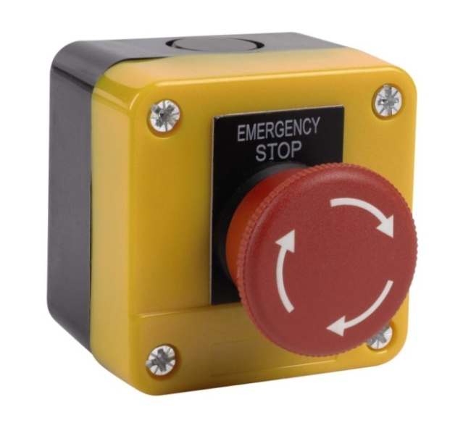
ـ متمن الأمن GS يتكون في غالب الأحيان من مرحلتين :
وهي عبارة عن مرحلة الإرغام أو توقف النظام الآلي في حالة وجود خلل بحيث:
ـ المرحلة الابتدائية :
1ـ إرغام متمن القيادة والتهيئة بالتوقف في المرحلة الابتدائية F/GCI(100) .
2 ـ إرغام متامن الاشغولات بالتوقف في المرحلة الابتدائية . F/GPN(10,20,30)
200
F/GCI (100)
F/GPN (10,20,30)
ـ المرحلة الموالية: وهي مرحلة الإنتاج العادي أين لا يوجد أي خلل.
201

Slide 72
م.ت.م.ن الأمن GS
200
F/GCI (100)
F/GPN (10,20,30)
م.ت.م.ن الأمن GS يرغم:
ـ م.ت.م.ن الإنتاج العادي GPN في مرحلة الابتدائية
ـ م.ت.م.ن القيادة والتهيئة GC في مرحلة الابتدائية
خلل1. خلل2...توقف ألاستعجالي.إعادة التسليح
201
شرط الرجوع بعد التوقف ألاستعجالي
خلل1 +خلل2.. +توقف ألاستعجالي
مرحلة الترخيص بتطور
ـ م.ت.م.ن القيادة والتهيئة.
ـ م.ت.م.ن الإنتاج العادي.
وجود خلل
المرور بين المرحلتين يتم إما بوجود أي خلل في النظام الآلي ( مثلا مرحل حراري ) و إما عن طريق زر الإيقاف ألاستعجالي .

Slide 73
8 ـ تدرج المتامن النظام الالي:
متمن الأمن GS
F/GCI(100)
F/GPN(10,20,30)
متمن القيادة والتهيئة
م.ق.ت GCI
متمن الإنتاج العادي GPN
I/GPN(1)(2)
متمن تنسيق الاشغولات
GCT
متامن الاشغولات
GT

Slide 74
3 ـ تعيين لوح التحكم Pupitre De Commande
عند إتمام GEMMA وذلك بوضع مستطيلات الحالات المطلوبة وكذلك الربط بينها والتي تتم بواسطة أزرار ومبدلات
و الملتقطات وشواهد سمعية أو بصرية، كل هذا يوضع على لوح يدعى لوح التحكم يستعمله المتعامل عند تسيير
النظام الآلي وأي آلة تحتوي لوح التحكم والذي يحتوي على مجموعة من :
1 ـ المبدلات ( مبدل C/C/Auto .......)
2 ـ الأزرار الضاغطة MA) .........)
3 ـ زر الإيقاف ألاستعجالي ( AU .....).
4 ـ شواهد ـ بصرية وسمعية ـ .

Slide 75
1 ـ المبدلات ( مبدل C/C/Auto .......)
هناك نمطان أساسيان:
1 ـ أنماط التشغيل :
1 ـ التشغيل دورة بدورة Marche Cycle Par Cycle(C/C).
Auto
2 ـ التشغيل الآليMarche automatique(Auto).
C/C
S
تفرع ب ”أو“
100
Auto
Cy/Cy

Slide 76
3 ـ لوح التحكم Pupitre De Commande :
Sous
Tension
Arrêt
Marche
Fin de
Cycle


CI
Rearm
AU

Auto
Manu
C/C



Init
Défaut
ملاحظة: متمن الإنتاج العادي (GPN) السابق لم يكن لديه إلا زر التشغيل Marche

Slide 77
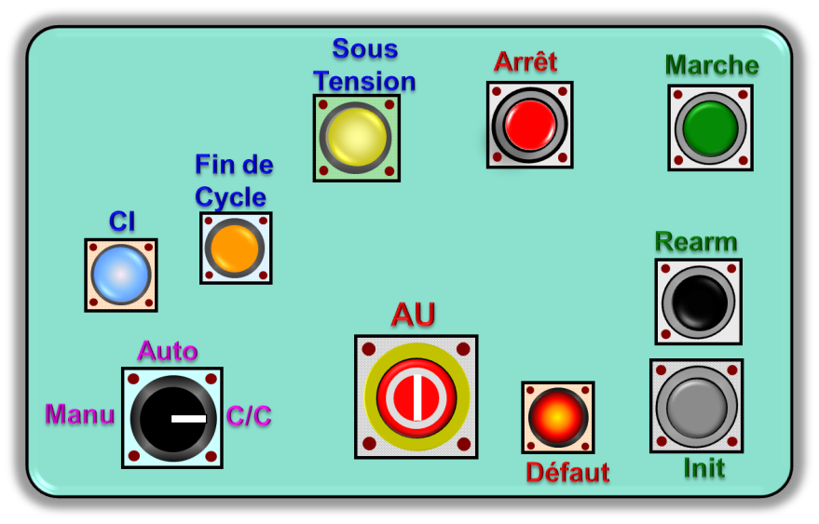
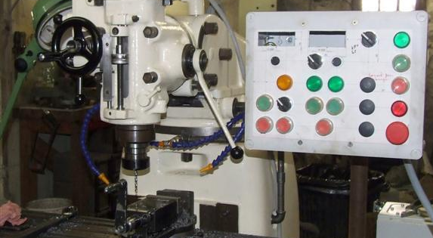
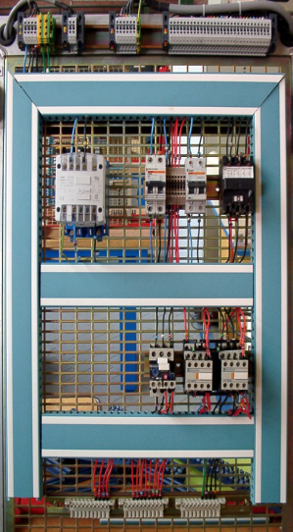

المثال السابق:
Armoire De Commande
C₀
Nouveau Capteur
C₁
C_{P}
L₁
L₀

Slide 78
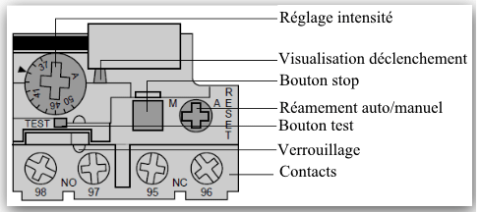
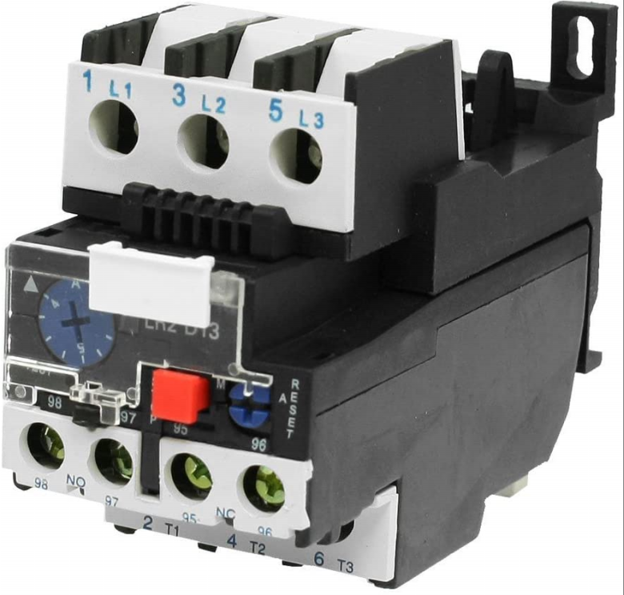
زر إعادة التسليح (Réarmement)
مثال: إعادة تسليح المرحل الحراري
M :إعادة التسليح يدوي
Manuel
A :إعادة التسليح ألي
Auto

Slide 79
متمن إنتاج العادي(غير كامل)
3 ـ زر الإيقاف ألاستعجالي ( AU .....).
1 ـ المبدلات ( مبدل C/C-Auto .......)
4 ـ شواهد ـ بصرية وسمعية ـ .
2 ـ الأزرار الضاغطة Dcy) .........)
Manu
Auto
Sous
Tension
CI
Init
Ma
Ar
نظام الآلي
لـ.....
Rearm
AU
  من كل المستطيلات

Slide 80
متمن إنتاج العادي(غير كامل)
3 ـ زر الإيقاف ألاستعجالي ( AU .....).
1 ـ المبدلات ( مبدل C/C-Auto .......)
4 ـ شواهد ـ بصرية وسمعية ـ .
2 ـ الأزرار الضاغطة Dcy) .........)
Manu
Auto
Sous
Tension
CI
Init
Ma
Ar
نظام الآلي
لـ.....
Rearm
AU
  من كل المستطيلات

Slide 81
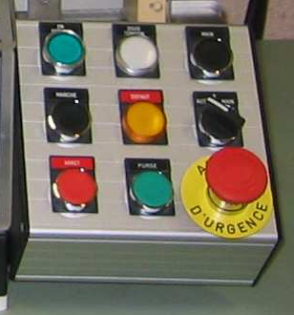
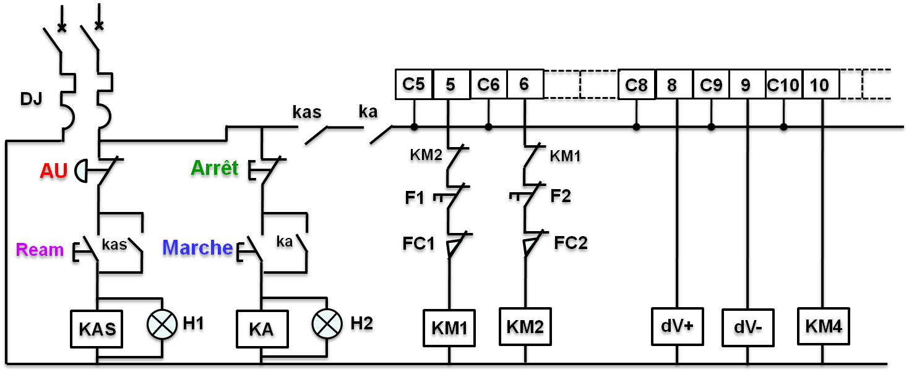
مثال:
التصميم الكهربائي للوح التحكم
التغذية
تحكم بواسطة المبرمج الالي
نظام الآلي لـ.....
الافعال المرافقة لمراحل م.ت.م.ن الانتاج العادي
مرحل حراري للكشف عن خلل في المحركات
شواهد

Slide 82

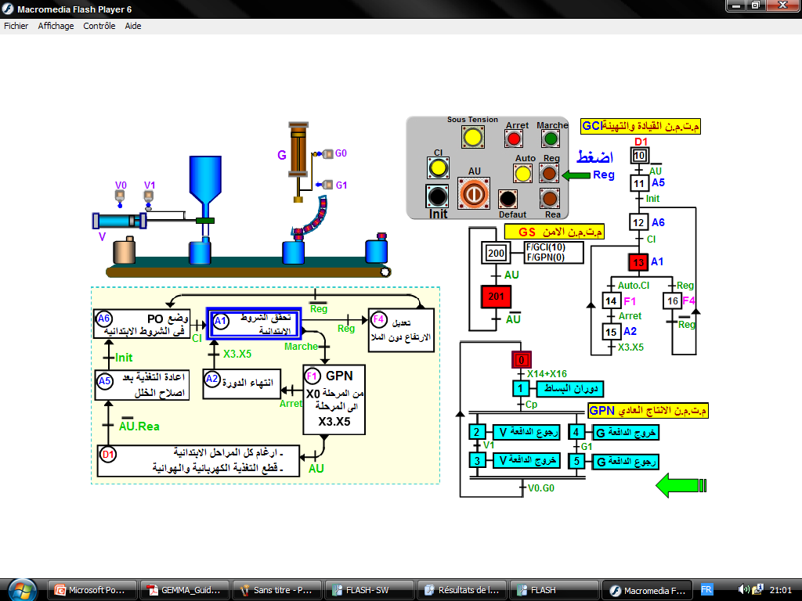
Cliquer 2 fois sans diaporama
Affichage 100%
التنشيط

Slide 83
الجيما GEMMA
والمعقب الكهربائي
ملاحظة هامة جدا: في الميدان الصناعي لم يعد يستعمل المعقب الكهربائي وإنما استبدل بالمبرمج الآلي API

Slide 84
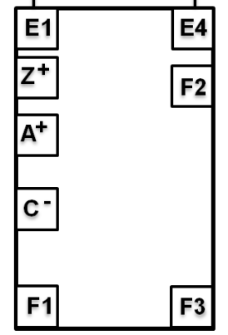
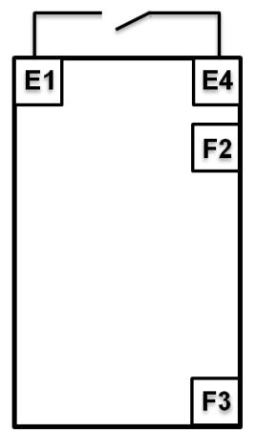
الجيما :
نمط التشغيل العادي (cy/cy):
A1<Arrêt dans l'état initial>
المرحلة الابتدائية 1
متمن الانتاج العادي :
Dcy
X4
1
A2<Arrêt demandé
en fin de cycle>
Dcy
  F1<Production normale>
2
dV⁺
طلب توقف عند
نهاية الدورة
نظام ألي …..
إشتغال عادي للمتمن من المرحلة 2 إلى المرحلة 4
V1
Arrêt
KM
3
K
4
dV⁻
لوح التحكم
Pupitre de commande
V0
المعقب الكهربائي:
V0
Dcy
Dcy
+
-
1
4
24V
2

Slide 85
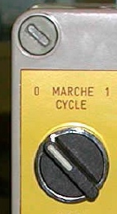
الجيما :
نمط التشغيل (cy/cy – Auto):
A1<Arrêt dans l'état initial>
المرحلة الابتدائية 1
متمن الانتاج العادي :
Dcy.(Auto+C/C)
X4
1
A2<Arrêt demandé
en fin de cycle>
Dcy
  F1<Production normale>
طلب توقف عند
نهاية الدورة
نظام ألي …..
2
dV⁺
إشتغال عادي للمتمن من المرحلة 2 إلى المرحلة 4
V1
Arrêt
3
KM
لوح التحكم
Pupitre de commande
K
4
dV⁻
Auto.V0
C/C.V0
Auto
C/C
V0
Dcy
المعقب الكهربائي:
Dcy
+
-
1
4
24V
2

Slide 86
سير التحقيق( مرحلة بمرحلة ET/ET):
A1<Arrêt dans l'état initial>
الجيما :
المرحلة الابتدائية 1
Dcy.(Auto+C/C)
ET/ET
متمن الانتاج العادي :
X4
F5
سير التحقق
بالترتيب
1
A2<Arrêt demandé
en fin de cycle>
Dcy + ET/ET
  F1<Production normale>
طلب توقف عند
نهاية الدورة
نظام ألي …..
2
dV⁺
إشتغال عادي للمتمن من المرحلة 2 إلى المرحلة 4
Norm
V1+ ET/ET
Arrêt
3
KM
K + ET/ET
ET/ET
4
dV⁻
لوح التحكم
Pupitre de commande
Auto.V0
C/C.V0
Auto
C/C
Dcy
المعقب الكهربائي:
1
ET/ET
V0
+
-
2
24V
Normal
1
2
4
1: ET/ET
2 : Normal

Slide 87
سير التحقيق يدوي (بترتيب أو بدون ترتيبMan ):
الجيما :
Manu
F4
<Marche de
vérification
A6
وضع الجزء التشغيل
في الحالة الابتدائية
A1<Arrêt dans l'état initial>
dans le désordre>
المرحلة الابتدائية 1
Manu
سير يدوي
كيفي
CI
Dcy.(Auto+C/C)
ET/ET
X4
Manu
F5
<Marche de
vérification
dans l'ordre>
A2<Arrêt demandé
en fin de cycle>
  F1<Production normale>
السير مرحلة
بمرحلة بإتباع
المتمن العادي
طلب توقف عند
نهاية الدورة
نظام ألي …..
متمن الانتاج العادي :
Arrêt
إشتغال عادي للمتمن من المرحلة 2 إلى المرحلة 4
Norm
1
Dcy + ET/ET + Manu
ET/ET
2
dV⁺
V1+ ET/ET + Manu
3
KM
K + ET/ET + Manu
4
dV⁻
Auto.V0
C/C.V0

Slide 88
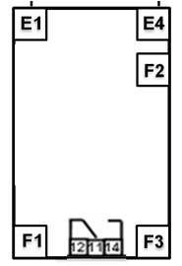
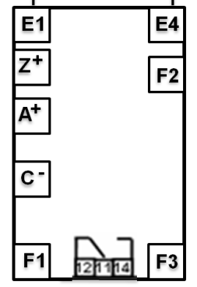
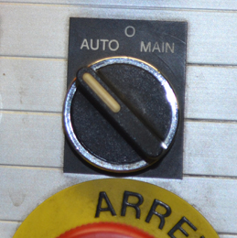
لوح التحكم
Pupitre de commande
المعقب الكهربائي:
Auto
C/C
1
V0
Dcy
+
-
2
3
24V
Man
1
2
4
4
1: ET/ET
2 : Manuel
3 : Normal
Manuel
يدوي
Auto-C/C
m
Man
m
Man
24V
+
-
dV
dV
- يمكن تشغيل الرافعة V والملامس KM يدويا (سواء سير التحقق بالترتيب او سير التحقق بدون الترتيب) دون تدخل المعقب ودون احترام تسلسل المتمن عن طريق لوح التحكم وذلك بـ:
ملاحظة:
1- وضع المبدل في الوضعية 2 ( يتمعنط ملامس التشغيل اليدوي Man).
2- الضغط على الزر m حيث الماسة الملامس Man مغلوقة .

Slide 89



التوقف ألاستعجالي مع إعادة التشغيل من المرحلة التي توقفت عندها الدورة.
A1
توقف في الحالة
الابتدائية
شروط الابتدائيةCI
الجيما :
ملاحظة: لا يوجد هنا الزر Init
FC
Auto.Ma
وضع الجزء
التشغيلي في حالة محددة
توقف محصل عليه
A7
A4
A5
A2
  F1
إنتاج عادي
تحضير من أجل
إعادة التشغيل بعد العطب
توقف مطلوب
عند نهاية الدورة
لوح التحكم
Pupitre de commande
تصليح الخلل مناجل إرجاع
النظام إلى حاله السابق
طلب توقف عند
نهاية الدورة
Arrêt
نظام ألي لصناعة وتعليب منتوج غذائي
AU. Rearm
D1
توقف الاستعجال
ـ قطع التغذية.
  من كل المستطيلات
ـ توقف النظام.
AU
Auto
C/C
V0
Dcy
المعقب الكهربائي:
AU
+
-
1
2
4
24V
4
24V
AU
+
-
dV
dV

Slide 90
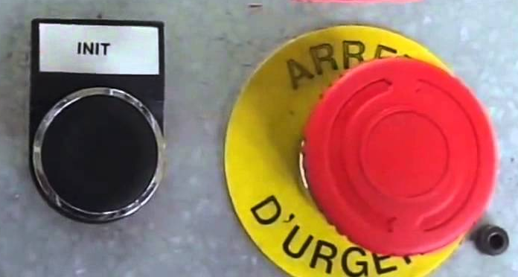
التوقف ألاستعجالي مع إعادة التشغيل من المرحلة الابتدائية.
A6 وضع الجزء التشغيل
في الحالة الابتدائية
A1 توقف في الحالة الابتدائية
وضع PO في حالة الابتدائية
CI
شروط الابتدائيةCI
Auto.Ma
الجيما :
Init
FC
A5تحضير من أجل إعادة
التشغيل بعد العطب
A2 توقف مطلوب
عند نهاية الدورة
  F1 الإنتاج العادي
لوح التحكم
Pupitre de commande
المتعامل يقوم بتصليح الخلل من
اجل إرجاع النظام إلى حاله السابق
طلب توقف عند
نهاية الدورة
Arrêt
نظام ألي لصناعة وتعليب منتوج غذائي
AU. Rearm
Init
ـ قطع التغذية.
D1توقف الاستعجال
ـ توقف النظام.
AU
  من كل المستطيلات
Auto
C/C
V0
Dcy
المعقب الكهربائي:
AU
+
-
1
2
4
24V
4
24V
AU
+
-
dV
dV

Slide 91
متمن الانتاج العادي :
Init
1
AU
Dcy.V0
. AU
2
dV⁺
AU
C/C
V1
. AU
3
KM
AU
Auto
. AU
K
4
dV⁻
AU
D1توقف الاستعجال
ـ قطع التغذية.
ـ توقف النظام.

Slide 92
GEMMA
Guide d’Etude des
Modes de Marches et d’Arrêts
PC hors
énergie
F4
<Marche de
vérification
Mise en
énergie de la PC
A6
<Mise PO dans état initial>
A1
<Arrêt dans l'état initial>
dans le désordre>
F2
F3
<Marche
de clôture>
A7
<Mise PO dans
état déterminé>
A4
<Arrêt obtenu>
<Marche de préparation>
F5
<Marche de
vérification
dans l'ordre>
Mise hors
énergie de la PC
PRODUCTION
A5
<Préparation pour remise
en route après défaillance>
A2
<Arrêt demandé
en fin de cycle>
A3
<Arrêt demandé
dans un état
déterminé>
  <Production normale>
F1
Mise en
énergie de la PC
D2
<Diagnostic et/ou
traitement de
défaillance>
D3
<Production tout de même>
F6
<Marche de test>
PRODUCTION
PRODUCTION
D1
<Arrêt d’urgence>
Mise hors
énergie de la PC

Slide 93
GEMMA
Guide d’Etude des
Modes de Marches et d’Arrêts
PC hors
énergie
F4
<Marche de
vérification
Mise en
énergie de la PC
A6
<Mise PO dans état initial>
A1
<Arrêt dans l'état initial>
dans le désordre>
F2
F3
<Marche
de clôture>
A7
<Mise PO dans
état déterminé>
A4
<Arrêt obtenu>
<Marche de préparation>
F5
<Marche de
vérification
dans l'ordre>
Mise hors
énergie de la PC
PRODUCTION
A5
<Préparation pour remise
en route après défaillance>
A2
<Arrêt demandé
en fin de cycle>
A3
<Arrêt demandé
dans un état
déterminé>
  <Production normale>
F1
Mise en
énergie de la PC
D2
<Diagnostic et/ou
traitement de
défaillance>
D3
<Production tout de même>
F6
<Marche de test>
PRODUCTION
PRODUCTION
D1
<Arrêt d’urgence>
Mise hors
énergie de la PC

Slide 95
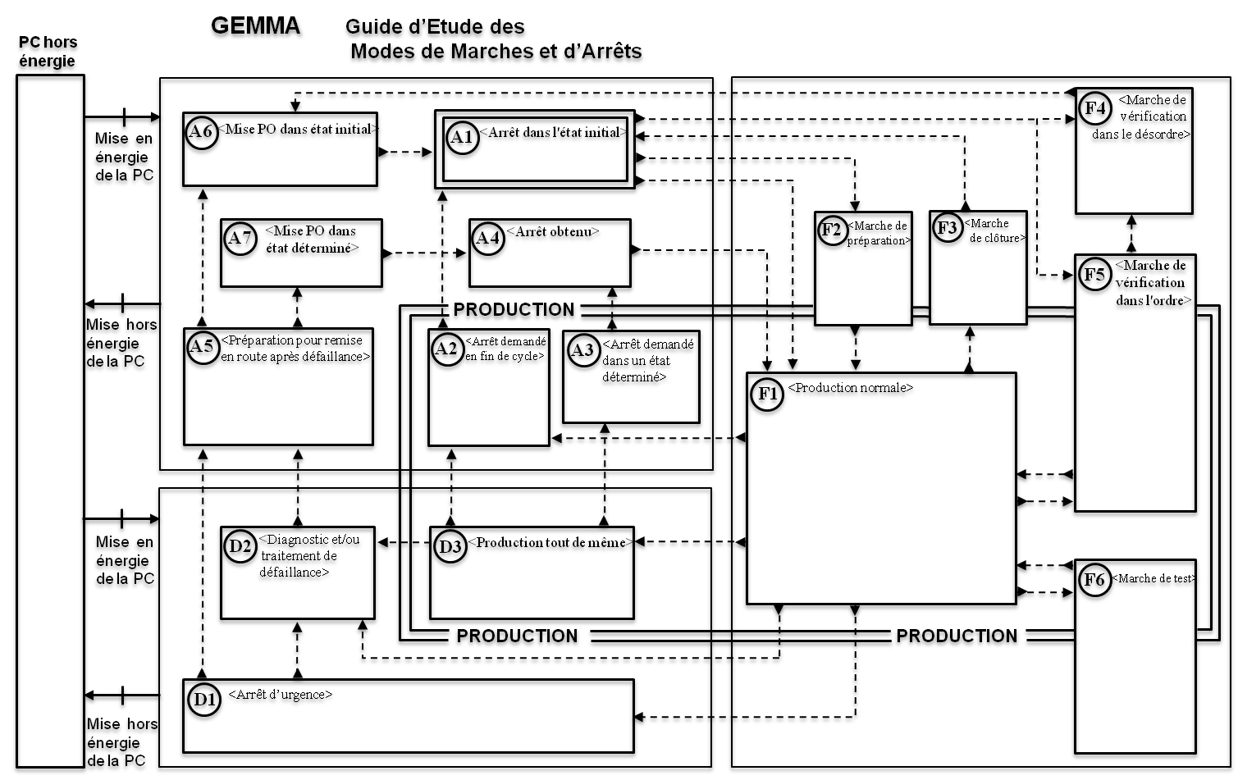
ـ وثيقة GEMMA :

Slide 96
GEMMA
ج ت
خارج الطاقة
جيما
دليل دراسة أنماط التشغيل والتوقف
سير التحقق
بدون الترتيب
وضع الجزء التشغيل
في الحالة الابتدائية
F4
وضع ج ت
تحت الطاقة
A6
A1
توقف في الحالة
الابتدائية
سير
التحضير
F3
سير
الغلق
وضع الجزء
التشغيلي في حالة محددة
توقف محصل عليه
F2
A7
A4
F5
سير التحقق
بالترتيب
إنتـــــاج
وضع ج ت
خارج الطاقة
تحضير من أجل
إعادة التشغيل بعد العطب
A5
A2
توقف مطلوب
عند حالة محددة
توقف مطلوب
عند نهاية الدورة
A3
  F1
إنتاج عادي
وضع ج ت
تحت الطاقة
D2
تشخيص و/أو
معالجة العطب
D3
إنتاج مرغم
F6
سير
الاختيار
إنتـــــاج
إنتـــــاج
D1
توقف الاستعجال
وضع ج ت
خارج الطاقة

Slide 97
GEMMA
ج ت
خارج الطاقة
جيما
دليل دراسة أنماط التشغيل والتوقف
سير التحقق
بدون الترتيب
وضع الجزء التشغيل
في الحالة الابتدائية
F4
وضع ج ت
تحت الطاقة
A6
A1
توقف في الحالة
الابتدائية
سير
التحضير
F3
سير
الغلق
وضع الجزء
التشغيلي في حالة محددة
توقف محصل عليه
F2
A7
A4
F5
سير التحقق
بالترتيب
إنتـــــاج
وضع ج ت
خارج الطاقة
تحضير من أجل
إعادة التشغيل بعد العطب
A5
A2
توقف مطلوب
عند حالة محددة
توقف مطلوب
عند نهاية الدورة
A3
  F1
إنتاج عادي
وضع ج ت
تحت الطاقة
D2
تشخيص و/أو
معالجة العطب
D3
إنتاج مرغم
F6
سير
الاختيار
إنتـــــاج
إنتـــــاج
D1
توقف الاستعجال
وضع ج ت
خارج الطاقة

